Slide 1
정보처리일반I
한글 2007 기본
2008. 03. 23
Namseok Choi
http://kowon.dongseo.ac.kr/~d8003150

Slide 2
Chapter03 한글 2007 기본
1. 기본 사용법 익히기
  새로운 기능 알아보기
  한글 2007의 실행과 종료
  문서 작성의 준비
  문서 작성하기
2. 문서 편집하기
  블록 설정하기
  글자 모양 바꾸기
  문단 모양 바꾸기
  스타일 지정하기
  기타 모양 바꾸기
3. 편집 용지와 문서 인쇄
  편집 용지 설정하기
  문서 인쇄하기

Slide 3
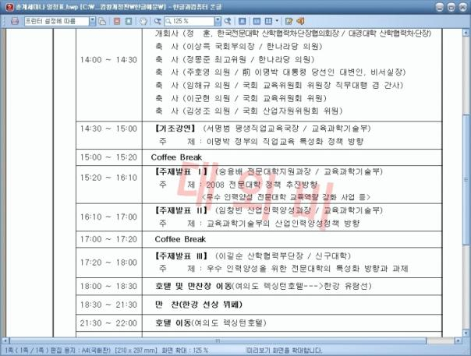
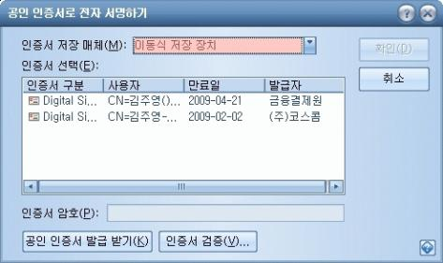
1. 기본 사용법 익히기-새로운 기능 알아보기
한글
  보고서, 기안문, 계획서 등의 각종 문서를 작성하는 데 많이 이용되는 대표적인 워드프로세서
  (주)한글과컴퓨터(http://www.haansoft.com/)에서 1989년 개발, 새로운 기능을 계속 추가해 한글 2007이 출시
한글 2007의 새로운 기능
  문서 편집과 그리기 기능이 강화되고, 사용자 인터페이스가 개선
  한글과컴퓨터 오피스 간 데이터 교환은 물론, 마이크로소프트 오피스와의 데이터 교환(복사하기, 붙이기)이 가능
  보안 기능 강화(워터마크 기능과 전자서명)

Slide 4
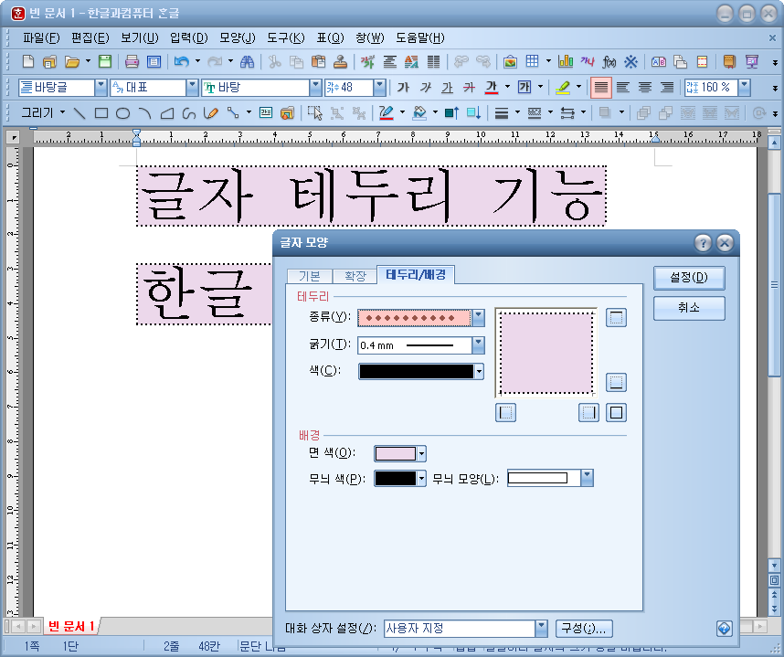
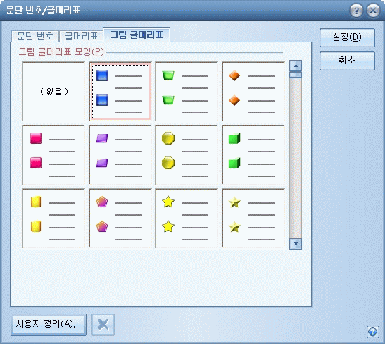
1. 기본 사용법 익히기-새로운 기능 알아보기
한글 2007의 새로운 기능(계속)
  글자 테두리 기능(글자에 다양한 옵션 테두리 지원
  그림 글머리표 기능 추가

Slide 5
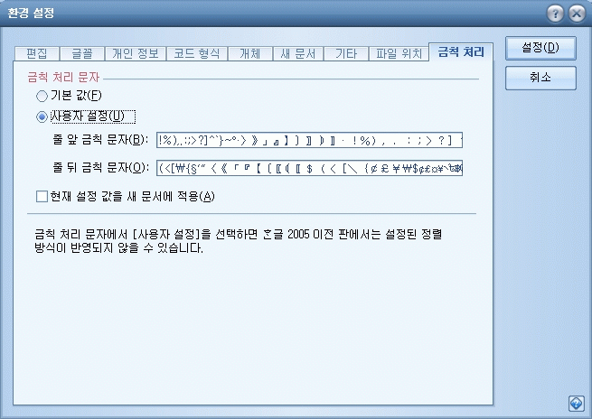
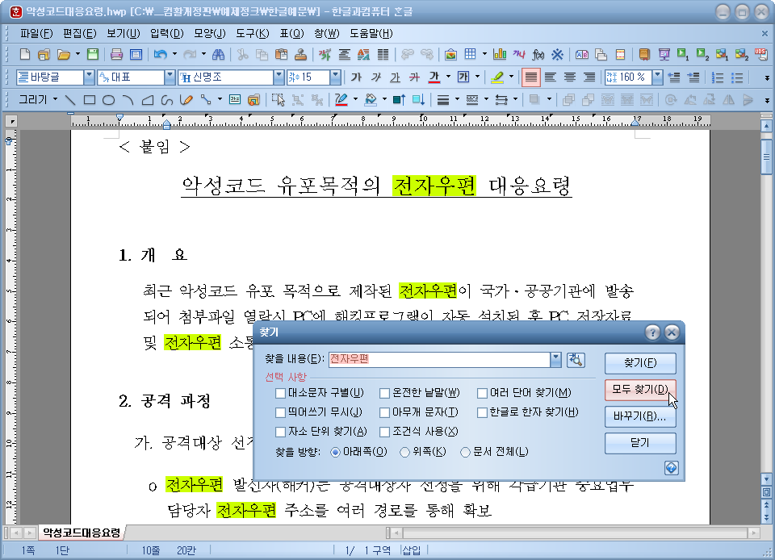
1. 기본 사용법 익히기-새로운 기능 알아보기
한글 2007의 새로운 기능(계속)
  금칙 처리 문자 사용자 설정 기능 추가
  찾는 단어를 한꺼번에 표시하는 모두 찾기 기능 추가
[도움말]-[내용] 메뉴를 선택해 ‘한/글 2007과 한/글 2005 메뉴 비교’ 항목에서 한글 2007에서 변화된 기능을 전체적으로 비교해볼 수 있다.

Slide 6
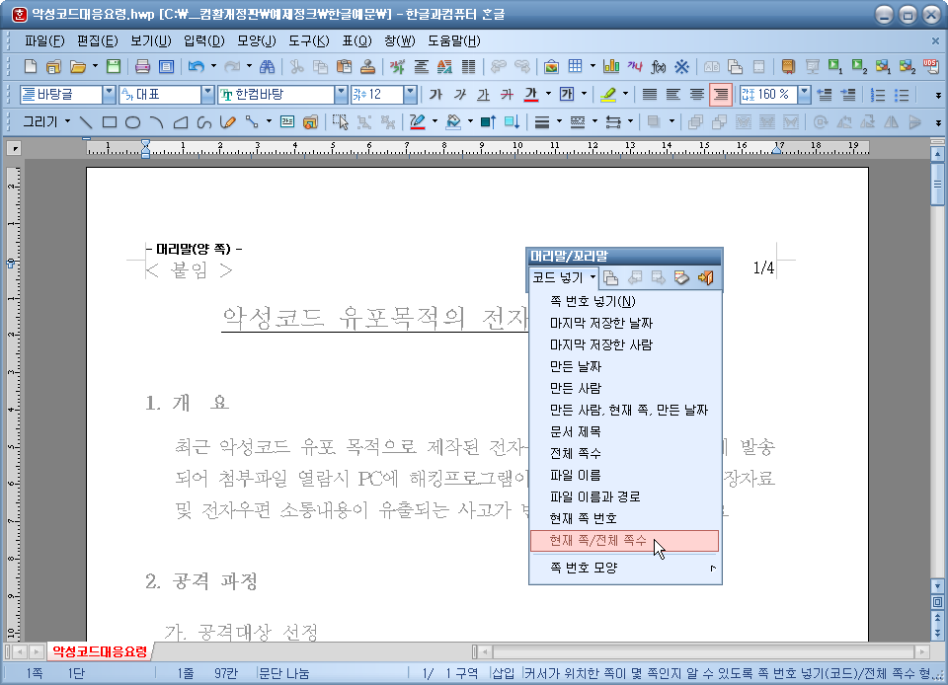
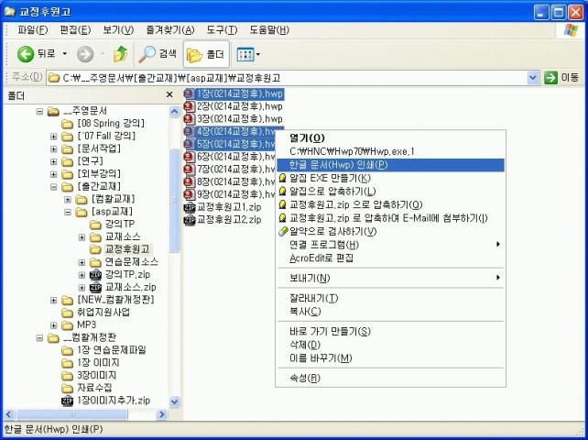
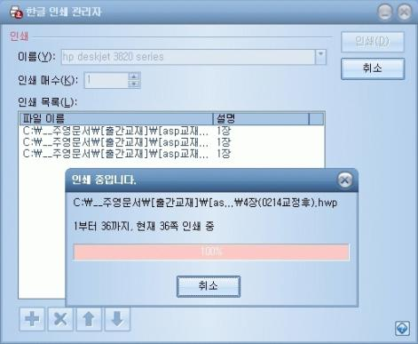
1. 기본 사용법 익히기-새로운 기능 알아보기
한글 2007의 새로운 기능(계속)
  머리말/꼬리말에 전체 쪽수를 코드로 넣는 기능 개선
  인쇄 관리자 기능(한글2007 실행 없이도 파일의 인쇄가 가능)

Slide 7
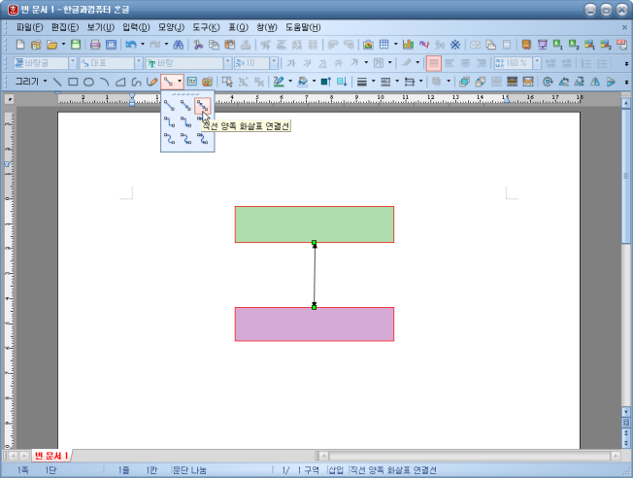
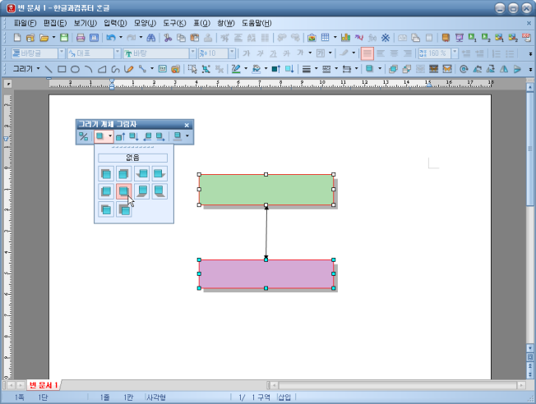
1. 기본 사용법 익히기-새로운 기능 알아보기
한글 2007의 새로운 기능(계속)
  개체 연결선 기능 추가 도형의 그림자 기능 추가

Slide 8
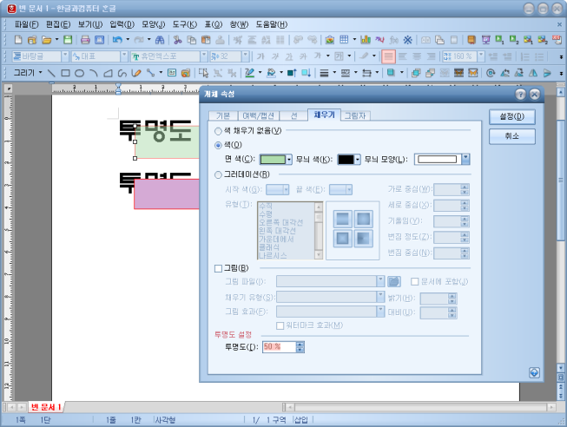
1. 기본 사용법 익히기-새로운 기능 알아보기
한글 2007의 새로운 기능(계속)
  그리기 개체의 색 투명도 설정 기능 추가
투명도는 0%에서 100%까지 설정할 수 있다. 0%는 불투명을, 100%는 투명을 의미한다.

Slide 9
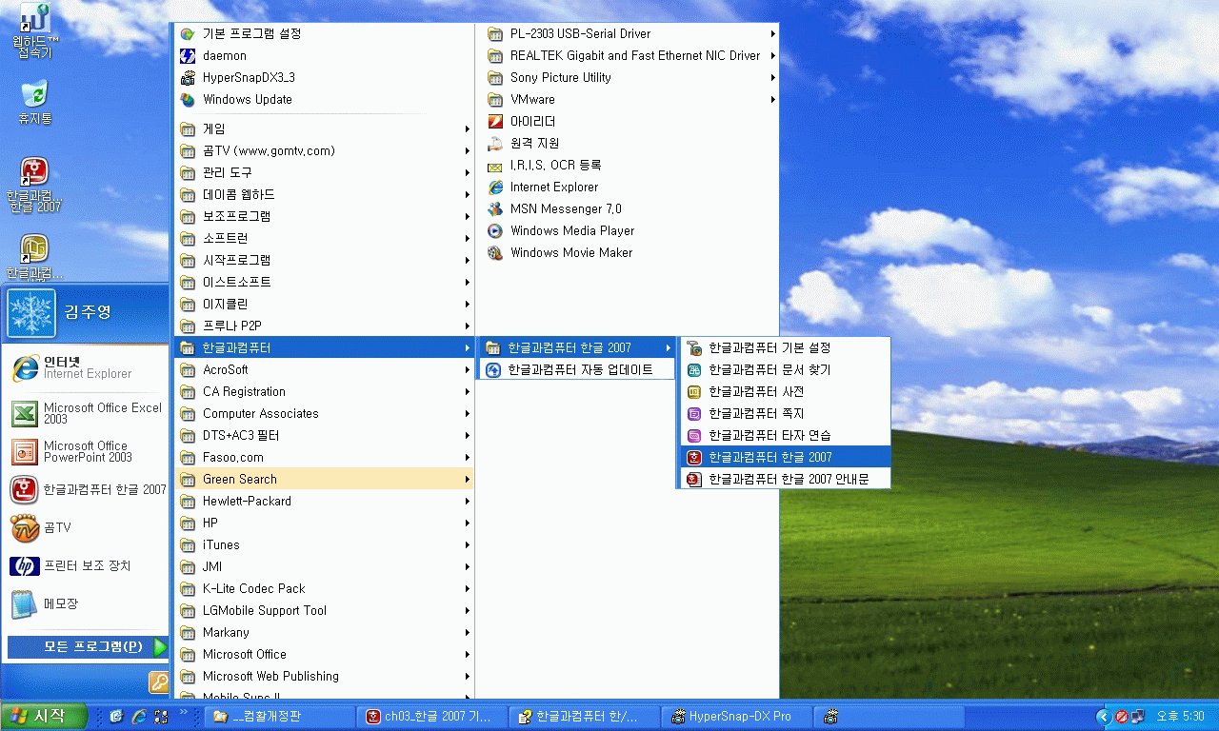
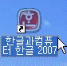
1. 기본 사용법 익히기-한글 2007의 실행과 종료
한글 2007 실행
  방법 1 : ‘한글과컴퓨터 한글 2007’ 아이콘 더블클릭
  방법 2 : <시작> 버튼 클릭 후 [모든 프로그램]-[한글과컴퓨터]-[한글과컴퓨터 한글 2007]-[한글과컴퓨터 한글 2007] 메뉴 클릭
더블클릭
클릭

Slide 10
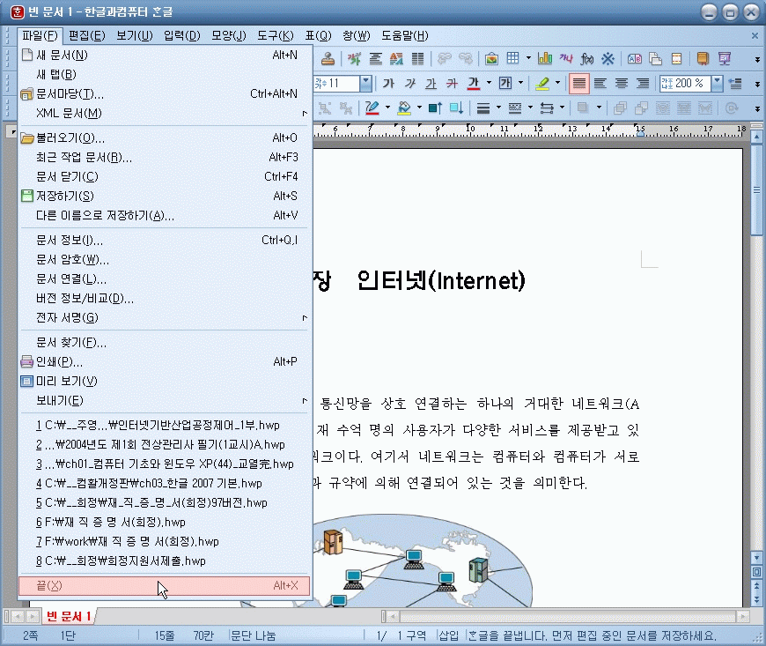
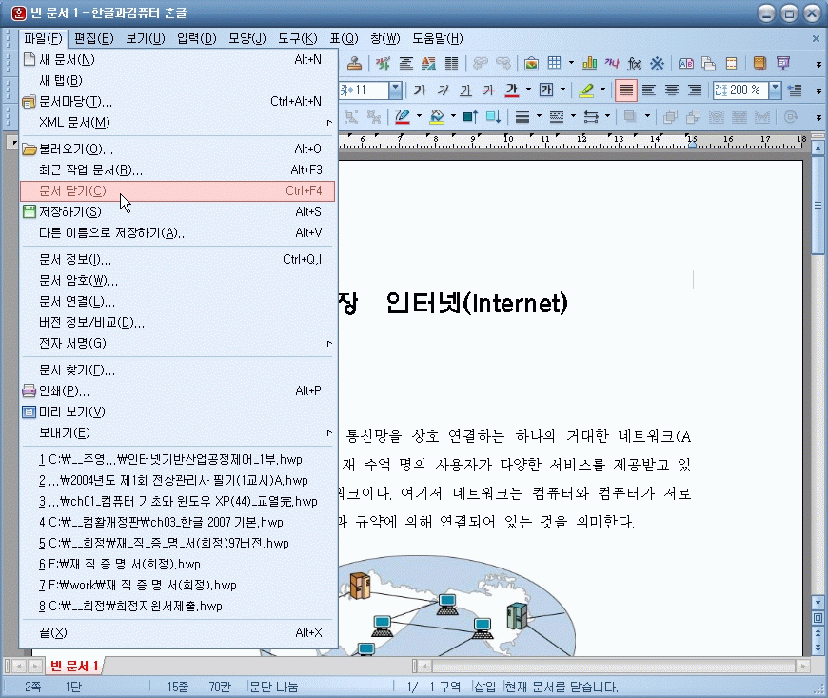
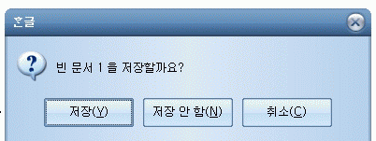
1. 기본 사용법 익히기-한글 2007의 실행과 종료
한글 2007 종료
  프로그램 종료 : [파일]-[끝] 메뉴 클릭
  문서 닫기 : [파일]-[문서 닫기] 메뉴 클릭
문서닫기
프로그램 종료
저장되지 않은 상태에서 문서를 닫거나 프로그램을 종료하면 나타남

Slide 11
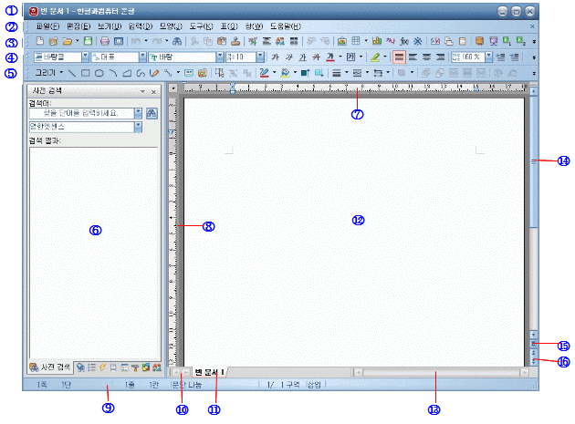
1. 기본 사용법 익히기-한글 2007의 화면 구성
① 제목 표시줄
② 메뉴 표시줄
③ 기본 도구 상자
④ 서식 도구 상자
⑤ 그리기 도구 상자
⑥ 작업 창
⑦ 가로 눈금자
⑧ 세로 눈금자
⑨ 상황선
⑩ 탭 이동 아이콘
⑪ 문서 탭
⑫ 편집 창
⑬ 가로 이동 막대
⑭ 세로 이동 막대
⑮보기 선택 아이콘
⑯쪽 이동 아이콘
한글 2007 화면 구성

Slide 12
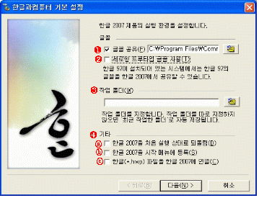
1. 기본 사용법 익히기-문서 작성의 준비
환경 설정하기
  기본 환경 설정하기
    <시작> 버튼을 클릭하고 [모든 프로그램]-[한글과컴퓨터]-[한글과컴퓨터 한글2007]-[한글과컴퓨터 기본설정] 메뉴를 선택하고 <다음> 버튼 클릭

Slide 13
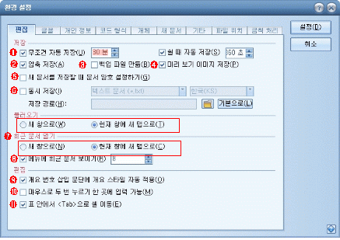
1. 기본 사용법 익히기-문서 작성의 준비
환경 설정하기
  도구 메뉴에서 설정하기
    한글 2007의 [도구]-[환경 설정] 메뉴를 클릭해 환경 설정 할 수 있음

Slide 14
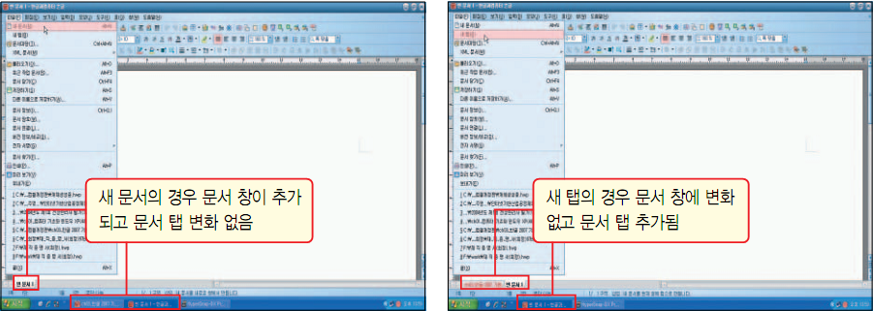
1. 기본 사용법 익히기-문서 작성의 준비
새 문서 만들기
  방법 1 : 빈 문서를 창 모양으로 생성, [파일]-[새 문서] 메뉴 클릭
  방법 2 : 현재 문서 창 안에 탭 추가, [파일]-[새 탭] 메뉴 클릭

Slide 15
1. 기본 사용법 익히기-문서 작성의 준비
현재 작성 중인 문서의 최종 저장 여부는 문서 탭의 파일명 색을 확인하면 된다.
  빨간색 : 문서의 내용 변경
  파란색 : 자동 저장
  검은색 : 저장 완료

Slide 16
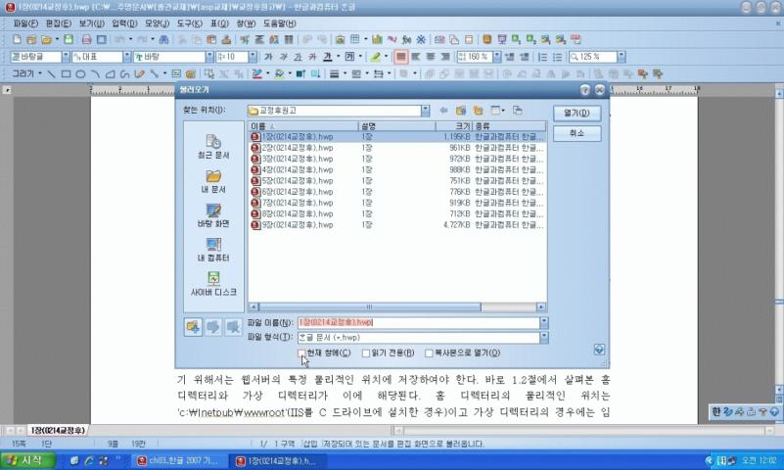
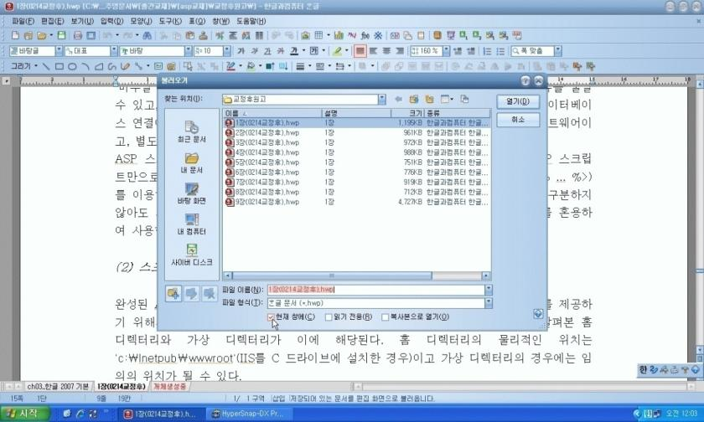
1. 기본 사용법 익히기-문서 작성의 준비
문서 불러오기
  새 창에 불러오기 : [파일]-[불러오기]에서 파일 선택 후 열기
  현재 창에 불러오기 : [파일]-[불러오기]에서 파일 선택 후 ‘현재 창에’ 선택 후 열기

Slide 17
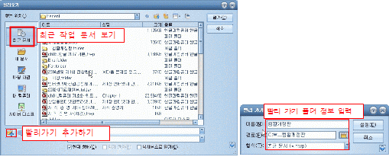
1. 기본 사용법 익히기-문서 작성의 준비
최근 작업 문서
  최근에 불러오거나 저장한 문서의 목록을 보여주어 자주 사용하는 문서를 쉽게 불러올 수 있음
  [파일]-[불러오기] 메뉴를 선택한 후 [불러오기] 대화상자의 최근 문서 아이콘 (또는 [파일]-[최근 작업 문서]) 클릭
빨리 가기 기능
  사용자가 주로 작업하는 폴더를 미리 등록해 두고 불러오기나 저장하기를 할 때 좀 더 빠르고 쉽게 폴더를 선택할 수 있음
  [불러오기] 대화상자에서 빨리 가기 추가하기 아이콘을 선택하여 자주 사용하는 폴더 등록

Slide 18
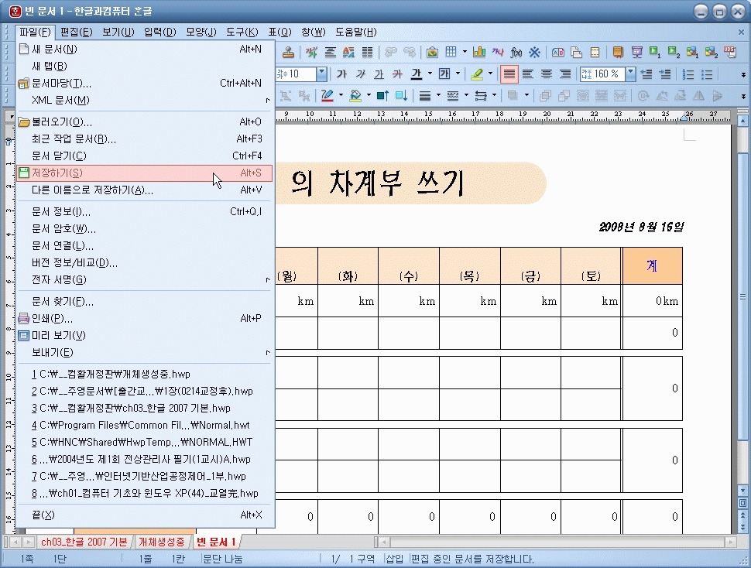
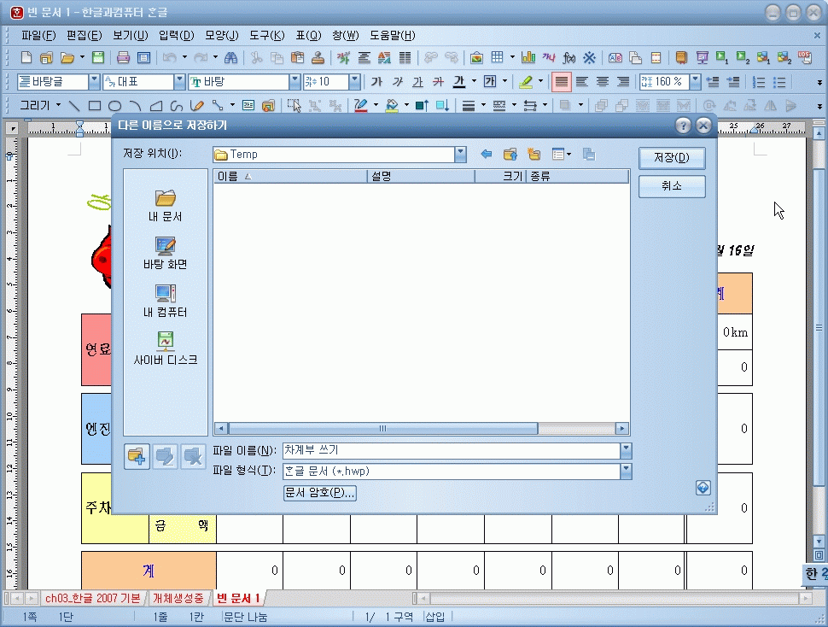
1. 기본 사용법 익히기-문서 작성의 준비
문서 저장하기
  빈 문서 저장 및 같은 파일 이름으로 저장 : [파일]-[저장하기] 메뉴 클릭
  다른 파일 이름으로 저장 : [파일]-[다른 이름으로 저장하기] 메뉴 클릭
  암호 설정하기 : [파일]-[문서암호] 메뉴 클릭
    [문서 암호 설정] 대화상자의 ‘문서 암호’ 항목에 원하는 암호를 5글자 이상 입력하고 ‘암호 확인’에 같은 내용을 한 번 더 입력함.
    [파일]-[저장하기] 메뉴를 선택하여 지정한 암호를 문서 내용과 함께 파일로 기록하고 문서를 닫는다.

Slide 19
1. 기본 사용법 익히기-문서 작성하기
글자 입력하기
  글자판은 마우스와 더불어 가장 기본적인 입력 장치로서 한국어(한글) 자판은 물론 영어, 일본어, 중국어, 외국 문자, 특수 문자 등의 글자판을 이용하여 다양한 종류의 문자를 쉽고 빠르게 입력할 수 있음
  현재 설정되어 있는 글자판을 확인하려면 [도구]-[글자판]-[글자판 보기]를 선택하거나 ‘입력기 도구 상자’ 의 글자판 보기 아이콘 을 선택함.
  한국어의 글자판은 두벌식 표준, 영어는 쿼티(QWERTY)
외국어 입력하기
  한글 2007에서 해당 언어로 입력하려면 ‘입력기 도구 상자’ 에서 현재 언어 아이콘 과 현재 글자판 아이콘 을 선택하여 각각 변경함.
  일본어로 입력하려면 언어는 ‘일본어’로, 글자판은 ‘Hiragana’또는 ‘Katakana’로 선택하고, 일본어의 영문 발음대로 영문키를 입력함.
  중국어는 언어를 ‘중국어 간체’로 글자판은 ‘병음’을 선택하고, 중국어의 영문 발음을 입력하고 <space bar>를 누르면 해당 중국어로 변환됨.

Slide 20
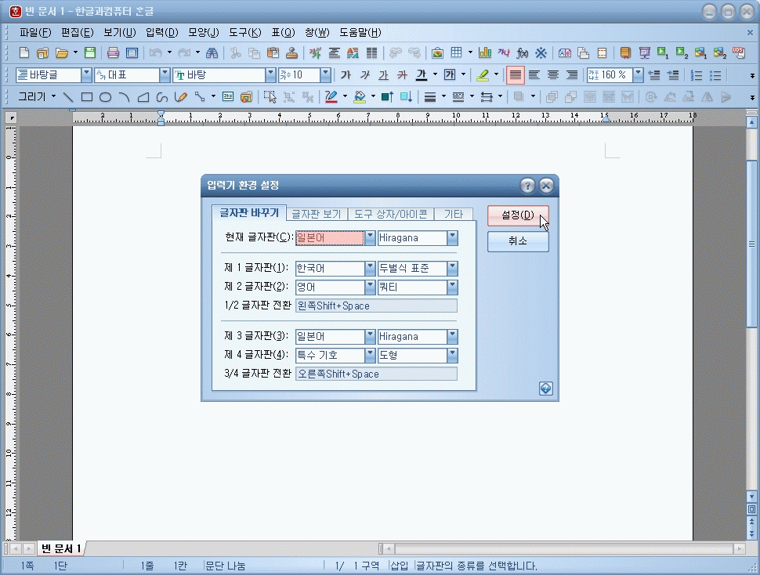
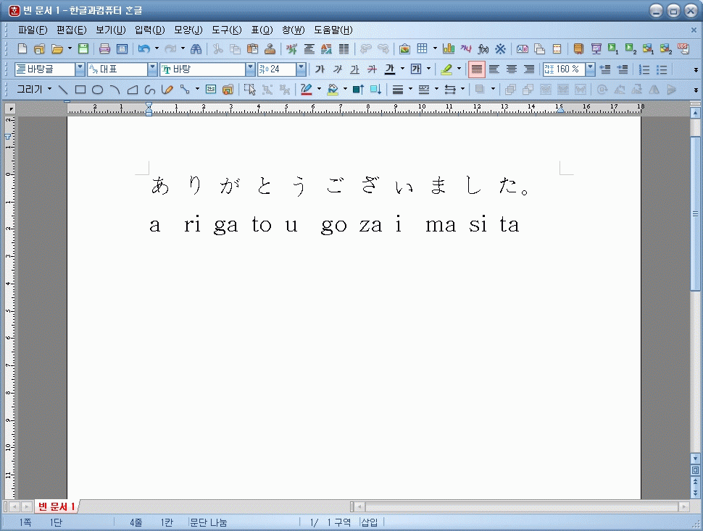
1. 기본 사용법 익히기-문서 작성하기
입력기 도구상자나 [도구]-[글자판]-[글자판 바꾸기]에서 현재 언어를 ‘일본어’로 현재 글자판을 ‘Hiragana'로 변경함.
입력 창에 다음 그림과 같이 아랫줄의 일본어의 영문 표기대로 입력하면, 윗줄의 일본어로 표기됨.

Slide 21
1. 기본 사용법 익히기-문서 작성하기
글자 지우기
  글자가 잘못 입력되었을 때는 해당 글자를 <backSpace>나 <Delete> 키를 이용해 지우고 다시 입력함.
  <backSpace>는 지우고자 하는 글자 뒤에 커서를 두고 누르고, <Delete> 키는 지우고자 하는 글자 앞에 커서를 두고 누름.
되돌리기
  [편집]-[되돌리기] 메뉴는 입력한 내용을 지우거나 지운 내용을 되살리는 등 문서 편집 과정에서 행하여진 동작을 다시 원래대로 되돌리는 기능을 함.
  사용자의 동작을 단계별로 기억하고 있으므로 되돌리기를 반복 실행하면 편집된 문서를 이전 단계로 계속 되돌릴 수 있음.
  되돌리기 단축키: <Ctrl>+<Z>, 재실행 단축키: <Ctrl>+<Shift>+<Z>
글자 삽입/수정하기
  글자를 수정하기 위해 <Insert> 키를 이용할 수 있는데, <Insert> 키는 ‘삽입’ 또는 ‘수정’ 상태를 선택할 수 있음.
  삽입 : 일반적으로 문서를 편집할 때의 상태로, 커서 위치에 내용을 끼워 넣음.
  수정 : 새로 입력하는 내용만큼 커서 이후의 내용을 덮어씀.
  현재 <Insert> 키의 상태는 상황선에서 확인할 수 있음.

Slide 22
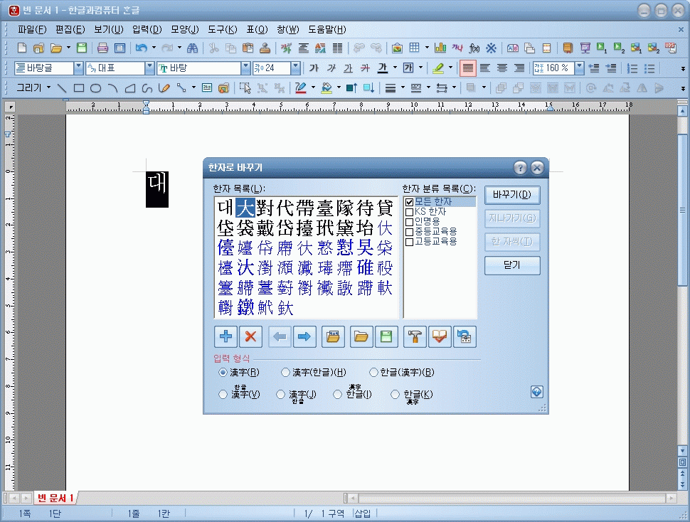
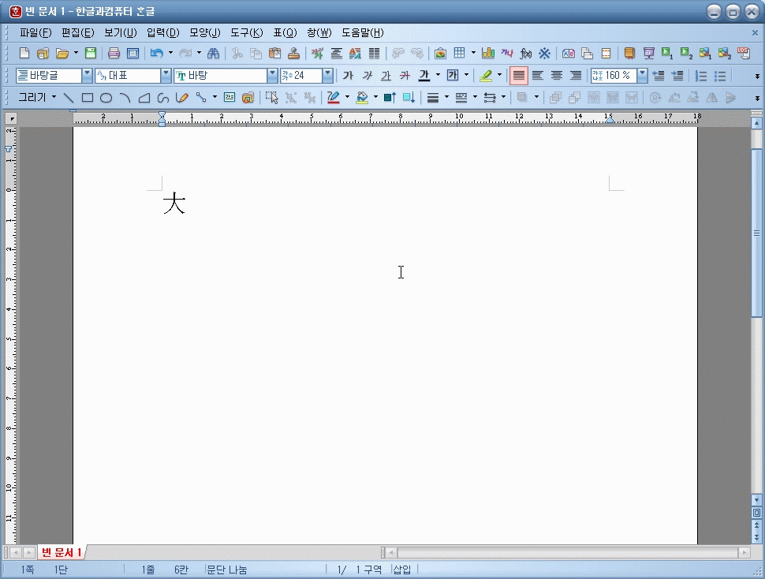
1. 기본 사용법 익히기-문서 작성하기
영문자 입력하기
  [한/영] 키, 왼쪽 <Shift>+<Space Bar> 키(토글키)
  영문 대문자 입력 : <CapsLock> 키, <Shift> 키+영문 알파벳 키
한자음(한글)으로 한자 낱글자 입력하기
  한자를 입력하려면 우선 한자의 음을 한글로 입력하고 [한자] 키(또는 <F9> 키)를 눌러 [한자로 바꾸기] 대화상자에서 알맞은 한자를 선택함.
한자 바꾸기는 커서 위치에 따라 글자 또는 낱말 단위로 실행되며, 블록을 설정하여 많은 양의 한글을 한꺼번에 연속적으로 한자로 바꿀 수 있다.

Slide 23
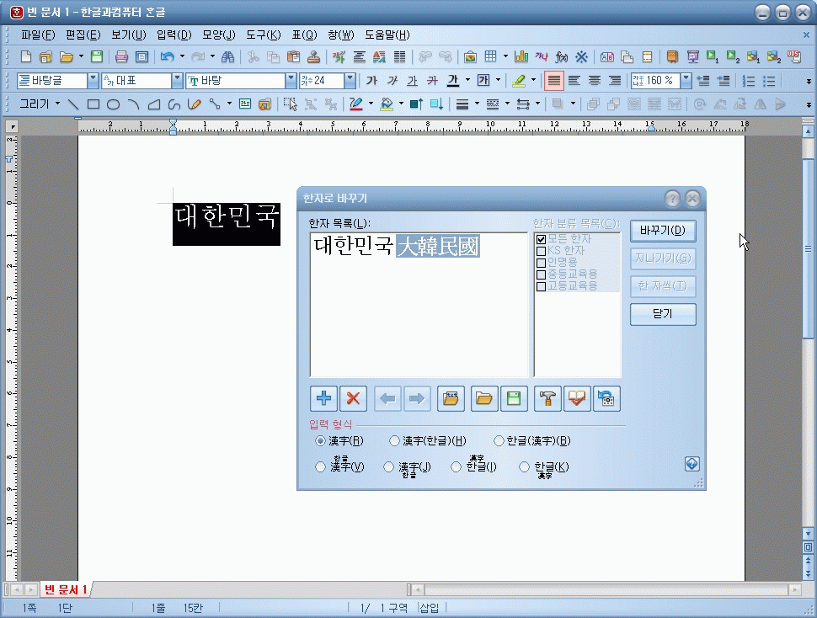
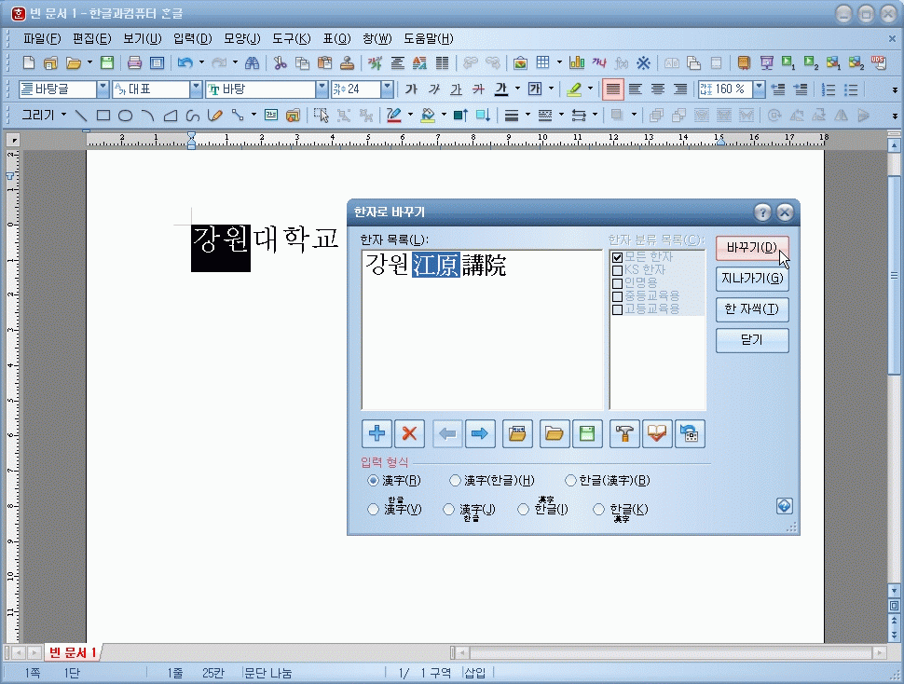
1. 기본 사용법 익히기-문서 작성하기
한자 단어로 입력하기
  한자 단어의 음을 한글로 입력하고 블록을 설정하거나 변환하고자 하는 글자 또는 단어 뒤에 커서를 두고 <F9> 키를 눌러 알맞은 한자로 변환함(단어가 등록되어 있지 않으면 한 글자씩 변환)

Slide 24
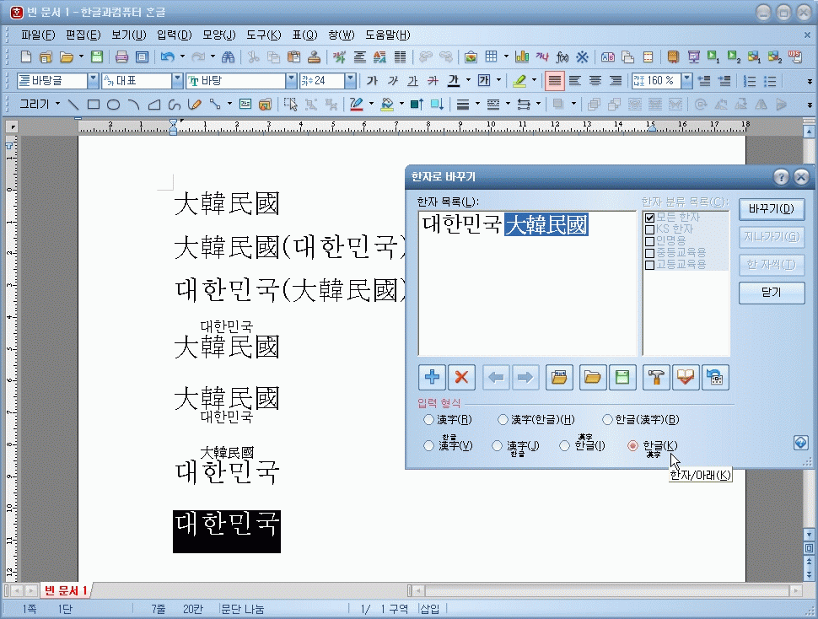
1. 기본 사용법 익히기-문서 작성하기
한자 단어로 입력하기(계속)
  한자로의 변환은 [한자로 바꾸기] 대화상자에서 입력 형식에 따라 달라질 수 있음.
  입력 형식은 총 7개가 있음.

Slide 25
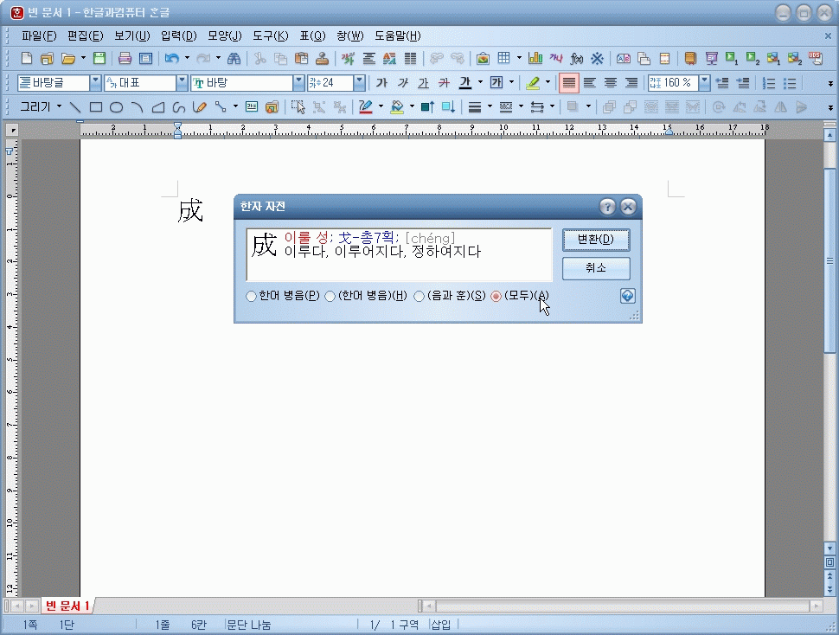
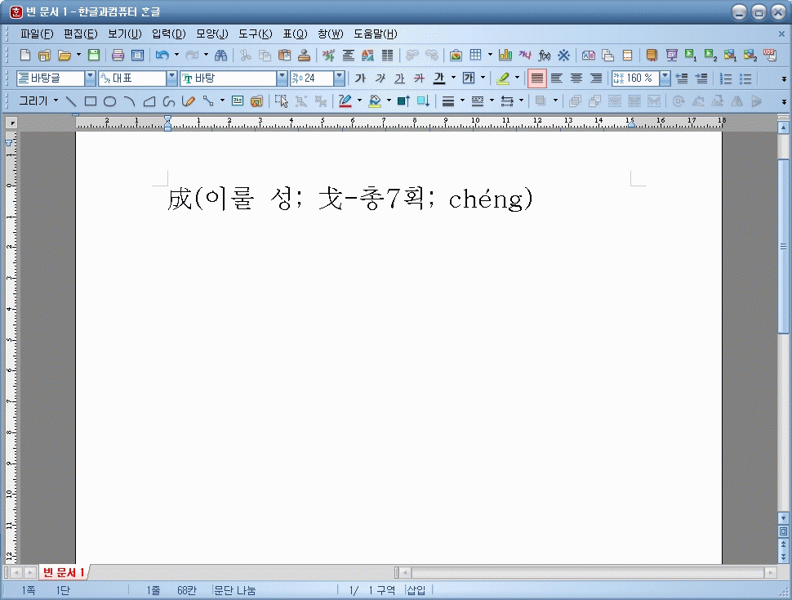
1. 기본 사용법 익히기-문서 작성하기
한자 자전 내용 입력하기
  한자 자전 : 화면에 입력되어 있는 한자의 뜻과 음을 보여 주는 기능
  한문 자료를 다룰 때나 한자 학습을 할 때 매우 유용함.
  한자로 입력된 글자 바로 뒤에 커서를 두고 [도구]-[사전 모음]-[한자 자전]을 실행하면, [한자 자전] 창이 나타나 그 한자의 뜻과 음, 부수, 총획수 그리고 한어병음 표기를 선택하여 표시할 수 있음.

Slide 26
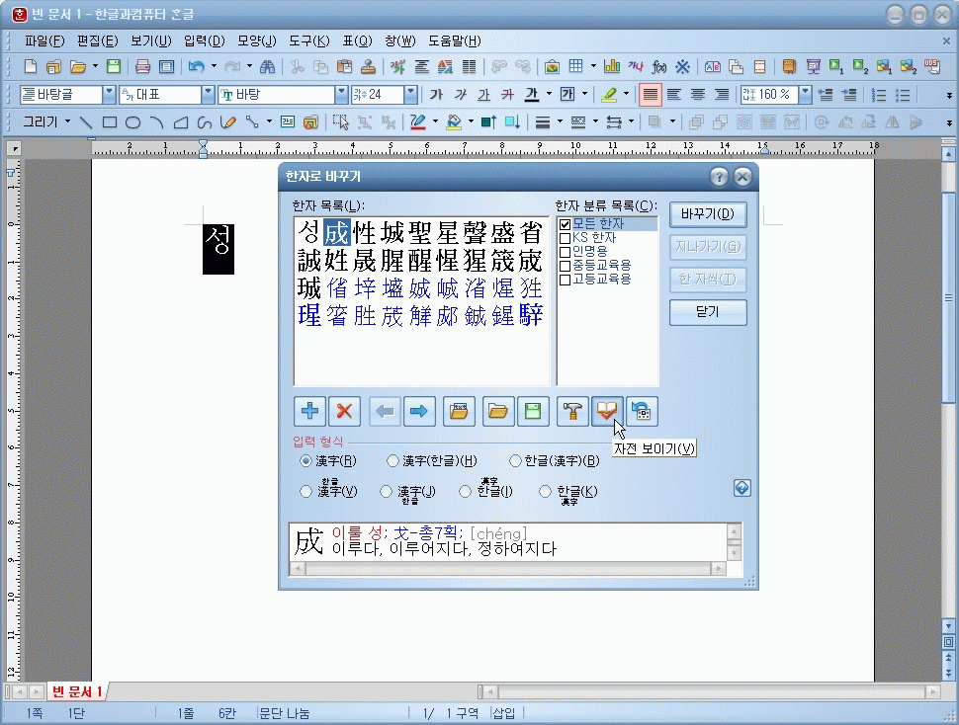
1. 기본 사용법 익히기-문서 작성하기
한자 자전 내용 입력하기(계속)
  한자 자전은 한자로 변환할 때 음과 훈을 모르는 경우에도 유용하게 사용할 수 있음.
  ‘한자로 바꾸기’ 대화상자에서 ‘자전 보이기’ 아이콘을 클릭하면 [한자로 바꾸기] 대화상자의 아래쪽에 한자 자전을 볼 수 있음.

Slide 27
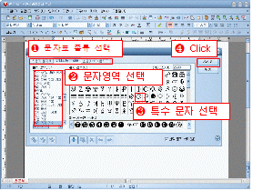
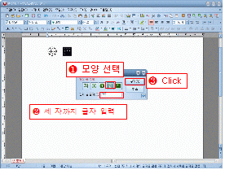
1. 기본 사용법 익히기-문서 작성하기
특수 문자 입력하기
  키보드에 없는 특수 문자를 입력할 때는 [입력]-[문자표](<Ctrl>+<F10>) 메뉴를 선택한 후 [문자표 입력] 대화상자에서 선택함.
  문자표에 없는 원 문자나 사각형 문자를 입력할 때는 [입력]-[글자 겹치기] 메뉴를 선택한 후 [글자 겹치기] 대화상자에서 겹쳐 쓸 모양과 글자를 입력함.

Slide 28
2. 문서 편집하기-블록 설정하기
블록 설정 목적
  블록 설정 : 편집 기능이 적용될 범위를 미리 정하는 것
  글자 모양이나 문단 모양을 바꾸기
  내용 일부를 복사하거나 지우기
블록 설정하기
  블록을 설정하려는 곳의 시작 위치를 마우스로 클릭하고 마지막 위치까지 드래그
  커서를 시작 위치로 이동한 후 <F3> 또는 <Shlft> 키를 누른 상태에서 키보드의 방향 키(<←> <→> <↑> <↓>)로 마지막 위치까지 이동
  블록으로 설정된 범위는 검정 바탕에 흰 글씨로 처리됨.
블록 설정 해제하기
  <esc> 키를 누름
  문서의 아무 곳이나 클릭

Slide 29
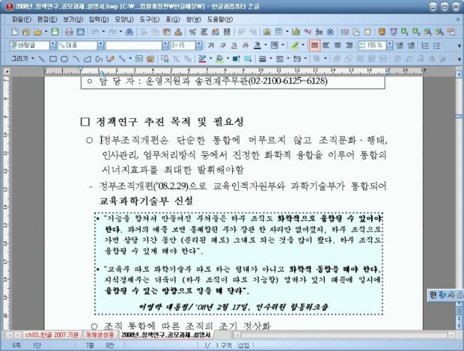
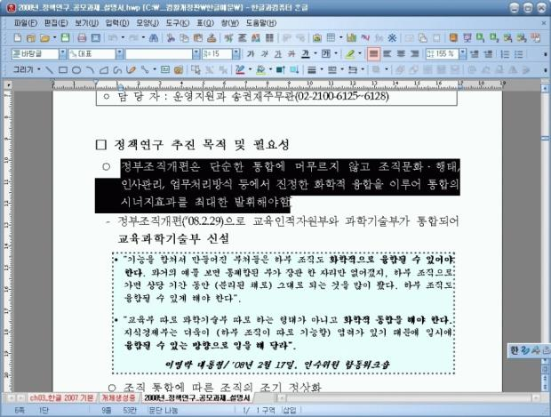
2. 문서 편집하기-블록 설정하기
마우스로 블록 설정하기

Slide 30
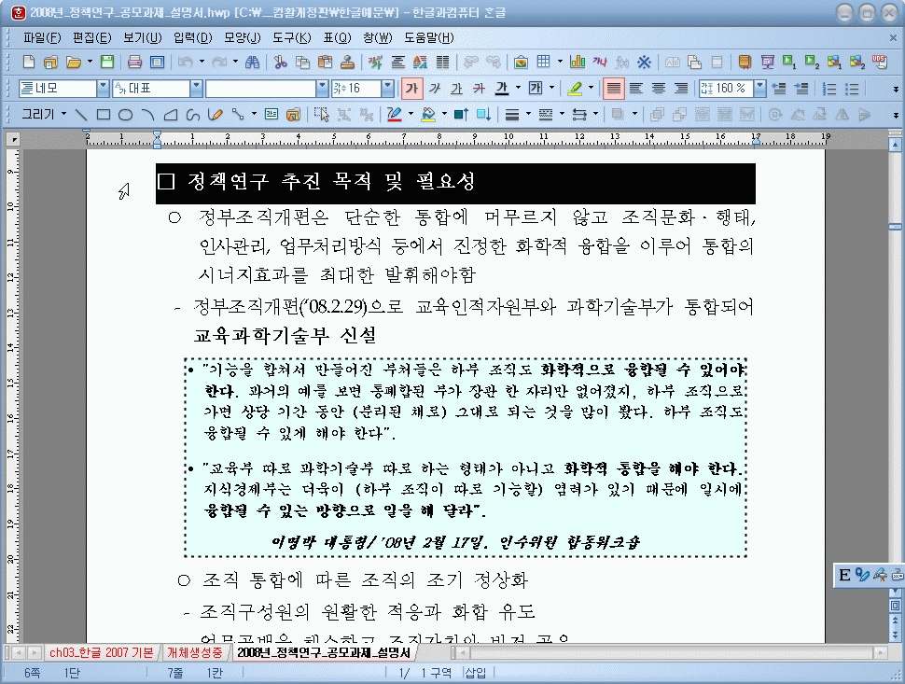
2. 문서 편집하기-블록 설정하기
단어 블록 설정하기
  본문의 특정 단어에서 마우스 왼쪽 버튼을 연속으로 두 번 클릭
단어가 포함된 문단 블록 설정하기
  해당 단어 세 번 연속으로 클릭
한 줄 블록 설정하기
  본문의 왼쪽 여백에서(마우스 포인터가 화살표 모양으로 바뀜) 마우스 왼쪽 버튼을 한 번 클릭
한 문단 블록 설정하기
  왼쪽 여백 두 번 연속으로 클릭
문서 전체 블록 설정하기
  왼쪽 여백 세 번 연속으로 클릭

Slide 31
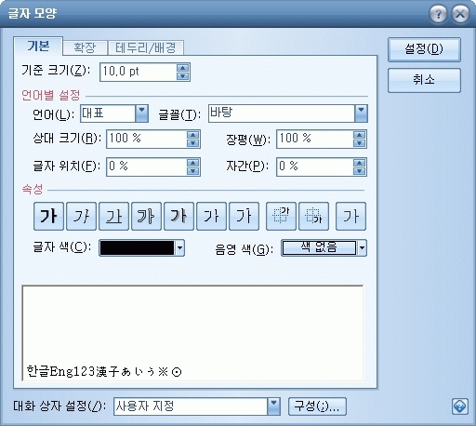
2. 문서 편집하기-글자 모양 바꾸기
글자 모양
  문서의 제목이나 본문 내용에 대해 글자 모양을 바꾸려면 [모양]-[글자 모양] 메뉴를 선택한 후, [글자 모양] 대화상자에서 설정
  글자 모양 : 글꼴, 글자 크기, 장평, 자간 등과 글자색, 기울임, 진하게, 밑줄, 그림자 등의 다양한 글자 속성을 의미
  글자 모양은 내용을 입력하기 전에 미리 설정할 수도 있고, 내용을 입력한 다음에 블록으로 설정하여 적용할 수도 있음.
글자 크기, 글꼴, 장평, 자간 바꾸기
  글자 크기 : 기준 크기가 10포인트(pt, 3.5mm)
  글꼴
  글꼴의 대표 이름으로 한꺼번에 지정
  각각의 언어별로 다른 글꼴 지정
  장평
  글자의 ‘가로/세로’ 비율
  50~200% 범위 지정(100%기준)
  자간
  글자와 글자 사이의 간격
  -50~50% 범위 지정(0% 기준)

Slide 32
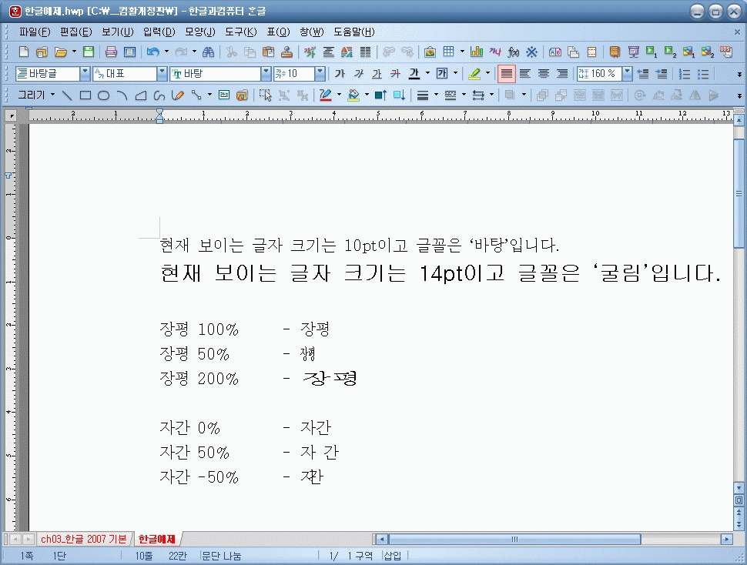
2. 문서 편집하기-글자 모양 바꾸기
글자 모양 설정 예
자간을 값을 마이너스(-) 값으로 조절하면 두세 글자 때문에 두 줄로 표현해야 하는 경우를 한 줄로 줄일 수 있다(대략 -5 ~ -10 정도)

Slide 33
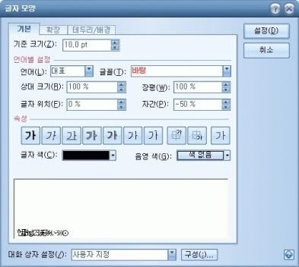
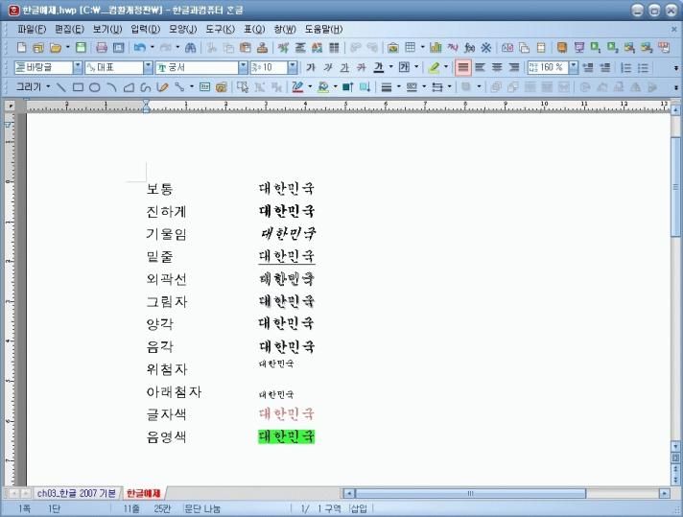
2. 문서 편집하기-글자 모양 바꾸기
글자 속성 바꾸기
  글자 속성 : 진하게, 기울임, 밑줄, 외곽선, 그림자, 양각, 음각, 위첨자, 아래첨자, 글자색, 음영색 등이 있음.

Slide 34
2. 문서 편집하기-문단 모양 바꾸기
문단 모양
  문단
    문맥에 따라 구분되는 단위
    한글에서는 <Enter> 키를 눌러 줄을 바꾸면 문단으로 취급됨.
  문단 모양
    [모양]-[문단 모양] 메뉴를 선택한 후 [문단 모양] 대화상자에서 설정
    문단 여백, 첫 줄 모양, 정렬 방식, 줄 간격, 문단 테두리와 배경, 탭 설정 등을 변경할 수 있음.
    문단 단위로 적용되는데, 커서를 문단의 아무 곳에나 놓고 문단 모양의 설정 값을 변경하면 해당 문단 전체에 영향을 미치고, 이전 이후 문단에는 아무런 영향을 미치지 않음.
    여러 문단에 동일한 문단 모양을 적용하려면 해당 문단을 블록 설정하여 문단 모양을 변경함.
문단 정렬 방식 바꾸기
  문단 정렬
    문단 안의 한 낱말이 오른쪽 여백에 걸릴 때 어떤 방식으로 정렬할 것인가를 선택하는 기능
    양쪽 정렬, 왼쪽 정렬, 가운데 정렬, 오른쪽 정렬 등이 있음.
    양쪽 정렬의 변형으로 배분 정렬과 나눔 정렬이 있음.
  문단 정렬 방식을 바꾸려면 해당 문단 내에 커서를 위치시키고 [모양]-[문단 모양] 메뉴를 선택한 후, 변경하고자 하는 문단 정렬 방식을 선택하면 됨.

Slide 35
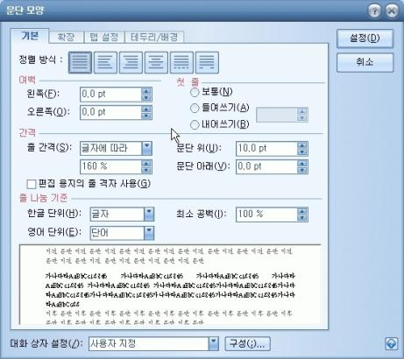
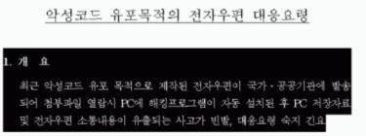
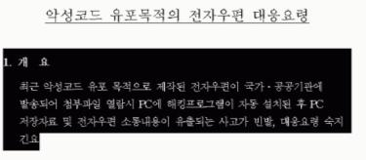
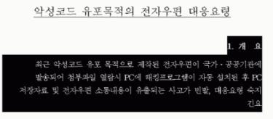
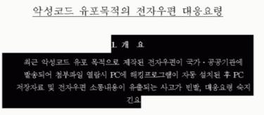
2. 문서 편집하기-문단 모양 바꾸기
문단 정렬 방식 바꾸기(계속)
양쪽정렬
왼쪽정렬
오른쪽정렬
가운데정렬

Slide 36
2. 문서 편집하기-문단 모양 바꾸기
문단 여백과 첫 줄 모양 바꾸기
  문단 여백
    현재 문단의 왼쪽 여백과 오른쪽 여백을 설정하는 기능
    편집 용지의 여백과는 별개임.
    문단 여백을 설정하려면 해당 문단에 커서를 위치시키고 [모양]-[문단 모양] 메뉴를 선택한 후 왼쪽, 오른쪽 여백을 설정함.
  문단 첫 줄 모양
    보통 모양, 오른쪽으로 들여쓰기, 왼쪽으로 내어쓰기 선택
    문단의 첫 줄 모양을 설정하려면 해당 문단에 커서를 위치시키고 [모양]-[문단 모양] 메뉴를 선택한 후, ‘첫 줄’의 들여쓰기 또는 내어쓰기 값을 입력하면 됨.
    들여쓰기 : 문단 첫 줄이 그 문단 전체 여백보다 오른쪽으로 들어가서 시작됨.
    내어쓰기 : 문단 첫 줄을 제외한 그 문단 전체의 왼쪽 여백이 내어쓰기 값만큼 들어가서 시작됨.

Slide 37


2. 문서 편집하기-문단 모양 바꾸기
문단 여백과 첫 줄 모양 바꾸기(계속)

Slide 38


2. 문서 편집하기-문단 모양 바꾸기
첫 번째 줄의 시작 지점에 상관없이 현재 커서 위치를 문단의 시작점으로 하는 첫 줄 내어쓰기를 하려면 <shift>+<Tab> 키를 누르면 됨.

Slide 39
2. 문서 편집하기-문단 모양 바꾸기
줄 간격과 줄 나눔 기준 바꾸기
  문단의 줄 간격
    현재 문단의 줄 사이의 간격을 설정하는 기능
    같은 문단 안에서의 줄 간격은 모두 일정함.
    줄 간격 설정은 해당 문단에 커서를 위치시키고 [모양]-[문단 모양] 메뉴를 선택한 후, ‘글자에 따라’, ‘고정 값’, ‘여백만 지정’ 중에서 한 종류를 선택하여 값을 입력하면 됨.
  문단 줄 나눔 기준
    문단 안의 한 낱말이 오른쪽 여백에 걸릴 때 처리 기준
    한글은 ‘글자’나 ‘어절’ 단위로 정렬
    영문은 ‘단어’, ‘하이픈’, ‘글자’ 단위로 정렬
    일반적으로 한글과 영문이 섞여 있는 문장에서는 한글은 ‘글자’ 단위로, 영문은 ‘단어’ 단위로 정렬하는 것이 좋다.

Slide 40

2. 문서 편집하기-문단 모양 바꾸기
줄 간격과 줄 나눔 기준 바꾸기(계속)
글자에 따라
  해당 문단에서 가장 큰 글자의 높이에 비례한 값을 퍼센트(%) 단위로 입력.
  기본 값은 160%이며, 0~500% 범위 내에서 설정할 수 있다.
고정 값
  현재 줄의 글자 상단에서 다음 줄의 글자 상단까지 값을 포인트(pt), 센티미터(cm), 인치(inch) 등의 단위로 입력.
여백만 지정
  현재 줄의 글자 하단에서 다음 줄의 글자 상단까지 여백 부분의 값을 포인트(pt), 센티미터(cm), 인치(inch) 등의 단위로 입력.

Slide 41

2. 문서 편집하기-문단 모양 바꾸기
문단 테두리와 배경
  [모양]-[문단 모양] 메뉴를 선택한 후, [테두리/배경] 탭에서 설정할 수 있음.
    ❶ 테두리 종류, 굵기, 색 지정.
    ❷ ‘테두리 미리 보기’ 항목에서 테두리 방향 선택.
    ❸ ‘배경’ 항목의 ‘면 색’, ‘무늬 색’, ‘무늬 모양’ 등을 지정.
    ❹ 설정하면 문단 여백을 무시하고, 본문이 입력된 부분만을 문단 테두리로 그린다.

Slide 42


2. 문서 편집하기-스타일 지정하기
스타일
  자주 사용하는 글자 모양이나 문단 모양을 등록하여 관리하는 기능
  분량이 많은 문서에 대하여 일관성 있는 문단 모양을 유지하기 위한 것임.
스타일 추가하기
  한글문서에서 <F6>키 누름 → ‘새 스타일 만들기’ 아이콘 클릭 → 스타일 제목 입력 → 문단, 글자 모양 설정 → <추가> 버튼 클릭 → 새로 만든 스타일 확인
새 스타일을 만들 때, 현재의 글자 모양만을 스타일로 등록하려면 [글자 스타일]을 선택하고, 글자 모양뿐만 아니라 문단 모양까지 스타일로 등록하려면 [문단 스타일]을 선택한다.

Slide 43

2. 문서 편집하기-스타일 지정하기
스타일 편집하기
  [모양]-[스타일] 메뉴를 선택한 후, [스타일] 대화상자에서 ‘스타일 편집하기’를 클릭
  [스타일 편집하기] 대화상자에서 스타일 이름, 다음 문단에 적용할 스타일, 문단 모양, 글자 모양, 문단 번호/글머리표 등을 편집한 후에 <설정> 클릭
  스타일에 ‘문단 번호/글머리표’를 지정하면 여러 개의 항목을 나열할 때 문단 번호 모양에 따라 번호나 글머리표를 붙여가면서 입력할 수 있음.

Slide 44

2. 문서 편집하기-스타일 지정하기
스타일 편집하기(계속)
  현재 커서가 위치한 곳의 글자나 문단 모양대로 스타일 변경
    [스타일] 대화상자의 ‘현재 모양으로 바꾸기’를 클릭한 후, <반영> 클릭.

Slide 45

2. 문서 편집하기-스타일 지정하기
스타일 적용하기
  ❶ 스타일을 적용할 문단에 커서를 위치시키거나 블록 지정.
  ❷ [모양]-[스타일] 메뉴 선택.
  ❸ 스타일 목록에서 원하는 스타일 이름 선택.
  ❹ <설정> 클릭.
  ❺ 커서가 놓인 문단의 글자 모양과 문단 모양이 바뀐 것 확인.
현재 문서에서 사용된 스타일은 대화상자의 스타일 목록 이름 부분에 ‘v’ 표시가 나타난다.

Slide 46
2. 문서 편집하기-스타일 지정하기
스타일 마당
  자주 쓰이는 스타일 묶음
  일관성 있는 문서 작성은 물론, 다양한 형태의 문서를 쉽고 빠르게 만들 수 있도록 도와줌.
  용도별로 스타일 제공
    논문 스타일, 단행본 스타일, 보고서 스타일, 신문 스타일, 편지글 스타일, 프레젠테이션 스타일 등이 있음.
  ‘스타일 마당’은 빈 문서의 기본 스타일을 적용한 문서에만 적용됨.
  [모양]-[스타일 마당] 선택.

Slide 47

2. 문서 편집하기-기타 모양 바꾸기
머리말/꼬리말 넣기
  문서에서 페이지의 상단과 하단에 고정된 내용을 반복적으로 표시하는 기능
  일반적으로 장 제목, 쪽 번호 등을 포함함.
  머리말/꼬리말을 입력하려면 [모양]-[머리말/꼬리말] 메뉴를 선택한 후, [머리말/꼬리말] 대화상자에서 다음과 같이 설정함.

Slide 48
2. 문서 편집하기-기타 모양 바꾸기
머리말/꼬리말 수정하기
  [모양]-[머리말/꼬리말] 메뉴를 선택한 후, [머리말/꼬리말] 대화상자에서 <편집> 버튼을 클릭하여 머리말, 꼬리말 수정할 수 있음
  쪽 윤곽 보기 상태에서 머리말/꼬리말 영역을 더블 클릭하면 커서가 머리말/꼬리말 영역 안으로 들어가서 수정할 수 있음.
머리말/꼬리말 삭제하기
  머리말, 꼬리말을 삭제하려면 머리말/꼬리말 편집 상태에서 머리말/꼬리말 도구 상자의 ‘머리말/꼬리말 지우기’ 아이콘을 클릭하면 됨.

Slide 49


2. 문서 편집하기-기타 모양 바꾸기
쪽 번호 매기기
  문서에 쪽 번호를 자동으로 매겨주는 기능
  문서 분량이 많을 경우에 필수적임.
  쪽 번호를 매기려면 [모양-쪽 번호 매기기] 메뉴를 선택한 후, 번호 위치와 번호 모양을 지정하면 되고, ‘쪽 윤곽 보기’, 또는 ‘미리 보기’에서 확인할 수 있음.

Slide 50
2. 문서 편집하기-기타 모양 바꾸기
쪽 번호 감추기
  쪽 번호를 넣으면 모든 페이지에 자동으로 번호가 매겨지므로 중간에 속지나 빈 페이지를 삽입해야 하는 경우에 해당 쪽 번호를 감춰야 함.
  쪽 번호를 감추려는 페이지에 커서를 위치시키고 [모양]-[감추기] 메뉴를 선택한 후, ‘쪽 번호’ 항목을 선택함.

Slide 51

2. 문서 편집하기-기타 모양 바꾸기
문단 첫 글자 장식하기
  글자를 2줄 또는 3줄에 걸쳐 글상자 안에 넣어주는 기능
  [모양]-[문단 첫 글자 장식] 메뉴를 선택한 후, [문단 첫 글자 장식] 대화상자에서 장식 모양, 장식 글꼴/테두리 등을 지정함.
  ❶ 문단 첫 글자를 장식하려는 문단에 커서 위치시킴.
  ❷ [모양]-[문단 첫 글자 장식] 메뉴 선택.
  ❸ [문단 첫 글자 장식] 대화상자에서 장식 모양(없음, 2줄, 3줄, 여백)
  ❹ 글꼴과 글상자 테두리 선택.
  ❺ <설정> 클릭

Slide 52



2. 문서 편집하기-기타 모양 바꾸기
쪽 테두리와 배경 설정하기
    쪽 테두리와 배경 : 문서의 각 쪽마다 본문 주위에 테두리를 그리거나 바탕색, 배경 그림 등을 넣어 문서를 보기 좋게 꾸밀 수 있음
    [모양]-[쪽 테두리/배경] 메뉴를 선택한 후, [쪽 테두리/배경] 대화상자에서 설정하면 됨.
    쪽 테두리/배경은 구역 단위([양쪽], [홀수 쪽], [짝수 쪽]의 쪽 테두리/배경) 설정
    장이나 절마다 다른 배경을 만드는 작업을 쉽게 할 수 있음.

Slide 53
2. 문서 편집하기-기타 모양 바꾸기
쪽 테두리와 배경을 다른 페이지에서는 다른 형태로 적용시키려면 [모양]-[나누기]-[구역 나누기]를 실행하여 구역 나누기를 하면 됨.
새로운 구역으로 나눈 후에는 다시 [모양]-[쪽 테두리/배경]을 실행하여 테두리와 배경을 선택하면 됨.

Slide 54

3. 편집 용지와 문서 인쇄-편집 용지 설정하기
편집 용지 설정
  한글 문서는 편집 용지에 대하여 용지 종류, 용지 방향, 용지 여백 등을 설정할 수 있는데, [모양]-[편집 용지(<F7>)] 메뉴를 선택하여 [편집 용지] 대화상자에서 설정함.

Slide 55

3. 편집 용지와 문서 인쇄-문서 인쇄하기
인쇄 미리보기
  [파일]-[미리 보기] 메뉴를 선택하여 미리 보기 창에서 확인할 수 있음.
  미리 보기 창에서 <닫기>를 클릭하거나 <Esc> 키를 누르면 편집 창으로 돌아감.

Slide 56

3. 편집 용지와 문서 인쇄-문서 인쇄하기
기본 인쇄 조건 설정하기
  [파일]-[인쇄] 메뉴를 선택한 후, [인쇄] 대화상자에서 인쇄 조건을 설정하여 인쇄.
* 인쇄 방식 : 편집된 문서를 공급된 용지 안에 어떻게 배치하여 인쇄할 것인가를 지정
[자동 인쇄], [나눠 찍기], [모아 찍기], [끊어 찍기], [역순 인쇄] 등 인쇄 방식 설정
'역순 인쇄'를 선택하면 마지막 쪽부터 인쇄하고, '끊어 찍기'를 선택하면 지정된 쪽수만큼 인쇄 결과를 확인하면서 인쇄 진행함

Slide 57

3. 편집 용지와 문서 인쇄-문서 인쇄하기
확장 인쇄 조건 설정하기
❶ 확대/축소 : 편집된 문서를 임의의 크기로 확대하거나 축소할 때 지정, 10~500% 사이에서 적당한 확대/축소 비율 지정
❷ 인쇄용 머리말 내용 : 인쇄 출력물의 쪽 윗부분의 왼쪽에는 사용자 이름, 가운데에는 회사 이름, 오른쪽에는 현재 쪽수를 넣어 인쇄함.
❸ 인쇄용 꼬리말 내용 : 인쇄 출력물의 쪽 아랫부분의 왼쪽에는 파일 이름, 가운데에는 인쇄하는 날짜, 오른쪽에는 전체 쪽수와 현재 쪽수를 넣어 인쇄함.

Slide 58


3. 편집 용지와 문서 인쇄-문서 인쇄하기
워터마크 설정하기
  [인쇄] 대화상자의 [워터마크] 탭에서는 인쇄할 때에만 문서에 적용되어 나타나는 그림 워터마크 및 글자 워터마크를 설정할 수 있음.
❶ 워터마크 없음 : 워터마크 기능 삭제.
❷ 그림 워터마크 : 그림 파일을 불러와 그림 워터마크를 문서에 삽입.
❸ 글자 워터마크 : 글자를 입력하여 글자 워터마크를 문서에 삽입.
❹ 위치-종이 기준 : 편집 용지 전체 크기를 기준으로 워터마크 삽입.
❺ 위치-쪽 기준 : 쪽 테두리 범위 안에서 워터마크 삽입.

Slide 59


실습하기-1) 한글의 화면 구성 바꾸기
작업 창 감추기 : [보기]-[작업 창]-[왼쪽 작업 창] 메뉴를 클릭해 선택을 해제하면 작업 창을 감추어 문서 창을 좀 더 넓게 활용할 수 있다.

Slide 60


실습하기-1) 한글의 화면 구성 바꾸기
도구 상자 감추기와 상황선 감추기 : [보기]-[도구 상자] 메뉴에서 감추고자 하는 도구 상자의 선택을 해제하여 불필요한 도구 상자를 감출 수 있다. 그리고 상황선은 [보기]-[문서 창]-[상황 선] 메뉴의 선택을 해제해 감춘다.

Slide 61


실습하기-1) 한글의 화면 구성 바꾸기
쪽 윤곽 감추기 : [보기]-[쪽 윤곽] 메뉴의 선택을 해제하면 문서의 여백, 머리말/꼬리말 영역 등을 볼 수 있는 쪽 윤곽을 감춘다. [보기]-[쪽 윤곽] 메뉴를 다시 선택하면 쪽 윤곽을 다시 볼 수 있다.

Slide 62


실습하기-1) 한글의 화면 구성 바꾸기
쪽 맞춤 화면보기 : [보기]-[화면 확대] 메뉴를 클릭하여 [화면 확대] 대화상자의 ‘비율’에서 [쪽 맞춤]을 선택하고 <설정> 버튼을 클릭한다. 현재 문서의 한 쪽 분량이 한 화면으로 볼 수 있는 비율로 축소되거나 확대되어 나타난다.

Slide 63


실습하기-1) 한글의 화면 구성 바꾸기
표준 보기 상태로 돌아가기 : [보기]-[화면 확대]를 실행해 [100%]를 선택하면 원래 화면으로 돌아온다.

Slide 64


실습하기-2) 문서마당을 이용해 새 문서 만들기
문서마당 선택하기 : [파일]-[문서마당] 메뉴 클릭.
문서마당 꾸러미 선택하기 : [문서마당] 대화상자의 [문서마당 꾸러미] 탭을 선택하고, ‘_공공기관 문서’의 ‘이력서’ 선택
한글 2007 두 번째 CD를 설치하지 않으면 ‘_공공기관 문서’, ‘라벨 문서’, ‘선생님 문서’, ‘업무 문서’, ‘원고지 문서’ 꾸러미만 표시된다.

Slide 65

실습하기-2) 문서마당을 이용해 새 문서 만들기
문서마당에서 선택한 문서 작성하기 : 열린 문서에서 빈 부분을 채운다.

Slide 66


실습하기-3) 인터넷 프레젠테이션 문서 저장하기
편집 문서 저장하기 : [파일]-[다른 이름으로 저장하기] 메뉴 클릭
인터넷 프레젠테이션 문서 형식 선택하기 : [다른 이름으로 저장] 대화상자의 [파일 형식] 목록에서 ‘인터넷 프레젠테이션 문서(*.htm)’ 선택

Slide 67


실습하기-3) 인터넷 프레젠테이션 문서 저장하기
파일 저장하기 : ‘파일 이름’에 새로운 이름을 입력하고 <저장> 버튼 클릭
프레젠테이션 저장 형식 선택하기 : [프레젠테이션 문서 저장하기] 대화상자에서 [인터넷 문서로 저장]을 선택하고 <확인> 버튼 클릭
‘그림으로 저장’을 선택하면 지정한 폴더에 지정한 이름으로 파일이 저장되고 ‘파일 이름.FILES’의 하위 폴더가 자동으로 만들어진다. 이 폴더 안에 쪽(페이지) 단위로 하나씩 파일을 만들어 저장하는데, 인터넷 프레젠테이션 문서(*.htm)뿐만 아니라 Gif 그림 파일도 쪽 수 만큼 만들어진다.

Slide 68


실습하기-4) 한자 단어 등록하기
‘松谷’을 입력하기 위하여 한글로 ‘송곡’ 입력
[입력]-[한자 입력]-[한자 단어 등록] 실행

Slide 69


실습하기-4) 한자 단어 등록하기
[한자 단어 등록] 대화상자에서 ‘등록할 한자 단어’의 한글과 한자에 각각 ‘송곡’ 입력 확인
‘바꾸기’에서 한 글자씩 연속 바꾸기를 선택한 다음 <한자로> 버튼 클릭.

Slide 70


실습하기-4) 한자 단어 등록하기
[한자로 바꾸기] 대화상자의 [한자 목록]에서 ‘松’을 선택하고 [바꾸기] 버튼,‘谷’을 선택하고 <바꾸기> 버튼 클릭

Slide 71


실습하기-4) 한자 단어 등록하기
[한자 단어 등록] 대화상자의 ‘등록할 한자 단어’ 한자 입력 부분에 ‘松谷’이 올바르게 나타나면 <등록> 버튼 클릭
이제부터는 ‘송곡’을 입력하고 <F9>키를 누르면, 한자 단어 사전에 ‘松谷’표시됨.

Slide 72

실습하기-5) 간단한 문서 작성하기
본문 내용 입력하기

Slide 73


실습하기-5) 간단한 문서 작성하기
제목 한자 변환 : ‘귀천’ 뒤에 커서를 두고 <F9> 키를 누른 후 알맞은 한자 선택. ‘입력 형식’ 선택하고 <바꾸기> 클릭

Slide 74



실습하기-5) 간단한 문서 작성하기
제목에 특수 문자 입력하기 : ‘귀천(歸天)’을 오른쪽으로 약간 이동시키고, 앞뒤에 <Ctrl>+<F10> 키를 눌러 특수 문자 입력(유니코드 : 274A).
작가 앞에 특수 문자 입력하기 : 작가 ‘천상병’을 오른쪽으로 이동시키고 앞에 <Ctrl>+<F10> 키를 눌러 특수 문자 입력(유니코드 : 270E).

Slide 75


실습하기-5) 간단한 문서 작성하기
본문 내용에 특수 문자 입력하기 : 본문의 제일 마지막 줄에 있는 소개 글 중 ‘창작과 비평’, ‘주막에서’의 앞뒤에 <Ctrl>+<F10> 키를 눌러 특수 문자 입력(유니코드 : 275B, 275C).
완성된 파일 저장하기 : 내용을 완성한 후, [파일]-[저장하기] 메뉴를 눌러서 ‘날짜_분반_학번_이름 _ex3_5.hwp’로 저장한다.

Slide 76

실습하기-6) 칸(셀) 단위로 블록 설정하기
각 항목을 <Tab> 키로 구분하면서 다음과 같이 입력한다.
첫 번째 줄의 ‘강원도’ 앞에 커서를 놓고 <F4> 키를 누른다.
국립 강원도 강원대학교
사립 강원도 송곡대학
사립 서울 연세대학교
국립 서울 서울대학교

Slide 77



실습하기-6) 칸(셀) 단위로 블록 설정하기
오른쪽 방향키(<→>)를 3번 눌러 ‘강원도’를 블록으로 설정한다.
아래쪽 방향키(<↓>)를 4번 눌러 네 번째 줄까지 칸 단위 블록을 확장한다.
<Delete> 키를 눌러 블록 지정한 부분을 지운다.

Slide 78


실습하기-7) 문서 편집하기
제목 글자 속성 설정하기 : 준비파일을 불러오고, 첫 줄의 제목을 블록 설정하여 [모양] - [글자 모양] 선택. 글자 모양 대화상자에서 글꼴 크기는 14pt, 글꼴은 ‘HY 헤드라인M’을 선택.

Slide 79


실습하기-7) 문서 편집하기
본문 글꼴 설정하기 : 본문 중간 부분에 위치한 다음 항목을 블록 설정하고 [모양]-[글자 모양]을 선택한 후, [글자 모양] 대화상자에서 글꼴은 ‘돋움’ 선택.

Slide 80


실습하기-7) 문서 편집하기
본문 글자 속성 설정하기 : 아래 그림과 같이 본문에서 접수방법의 내용을 블록 설정하고 [모양]-[글자 모양]을 선택하여 ‘밑줄’ 속성 적용. 본문 하단의 ‘기타사항’을 블록 설정하고 [모양]-[글자 모양]에서 ‘기울임’ 속성 적용.

Slide 81


실습하기-7) 문서 편집하기
가운데 정렬하기 : 준비파일의 제목, 다음, 날짜, 기관명 등을 선택하고 [모양]-[문단 모양]을 선택하여 ‘가운데 정렬’ 선택.

Slide 82


실습하기-7) 문서 편집하기
본문 들여쓰기와 내어쓰기 : 본문 상단을 블록 설정하고 [모양]-[문단 모양]을 선택하고 ‘첫줄 들여쓰기 10pt’로 설정. 본문 하단의 기타사항 항목들을 블록 설정하고 [모양]-[문단 모양]을 선택한 후, 왼쪽 여백은 ‘15pt’, 내어쓰기는 ‘12pt’로 설정.

Slide 83


실습하기-7) 문서 편집하기
머리말/꼬리말 설정하기 : 머리말을 삽입하기 위해 [모양]-[머리말/꼬리말]을 선택하고 [머리말/꼬리말] 대화상자에서 ‘머리말’, <만들기>를 차례대로 선택. 머리말 내용(플래시 공모전)을 입력하고 서식 도구모음에서 ‘오른쪽 정렬’ 선택. 꼬리말 내용(원자력 문화 재단) 입력 후, ‘오른쪽 정렬’ 적용.

Slide 84


실습하기-7) 문서 편집하기
쪽 번호 넣기 : [모양]-[쪽 번호 매기기]를 선택하고 [쪽 번호 매기기] 대화상자에서 쪽 번호 위치는 ‘왼쪽 아래’, 번호 모양은 ‘로마자 대문자(I, II, III)’선택.

Slide 85

실습하기-7) 문서 편집하기
저장하기 : [파일]-[다른 이름으로 저장하기]를 선택하고 ‘날짜_분반_학번_이름 _ex3_7.hwp’로 저장.

Slide 86
메일 보내기
Mail address : sugi@dit.dongseo.ac.kr
제목 형식 : 분반_학번_이름_기타
파일이름형식 : 날짜_분반_학번_이름_기타.확장자

